Slide 1
TUẦN 7: HĐTN (Tiết 21)
CHỦ ĐỀ 2: NIỀM TỰ HÀO CỦA EM
Tiết 3: Sinh hoạt lớp: Điều chỉnh cảm xúc

Slide 2
Hoạt động 1: Tổng kết tuần
Từng tổ tổng kết những hoạt động của tuần 7 và nêu những kế hoạch học tập và hoạt động trong tuần 8.

Slide 3
Hoạt động 2:Điều chỉnh cảm xúc
Chia sẻ về sự thay đổi cảm xúc, suy nghĩ trước những tình huống gặp phải và kinh nghiệm điều chỉnh cảm xúc, suy nghĩ của bản thân theo gợi ý:

Slide 4
Gợi ý:
+ Những tình huống đã gặp.
+ Cách điều chỉnh suy nghĩ, cảm xúc của bản thân.
+ Kết quả điều chỉnh cảm xúc.
+ Những kinh nghiệm điều chỉnh cảm xúc.

Slide 5
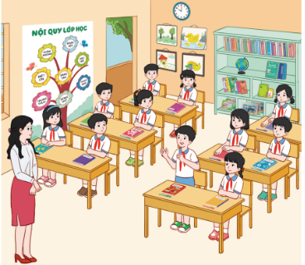

Slide 6
- Nêu cảm nghĩ khi nghe những chia sẻ của các bạn và những điều mình học hỏi được.
Kết luận: Chúng ta đã thực hiện xong hoạt động điều chỉnh cảm xúc. Thông qua hoạt động, các em đã học được cách điều chỉnh cảm xúc, suy nghĩ của bản thân trong một số trường hợp hàng ngày.

Slide 7
Xin chân thành cảm ơn các em!

